Slide 1


Slide 2
Zdrowe odżywianie
Odżywianie się jest jednym z koniecznych warunków utrzymania się przy życiu.
Podobnie bowiem jak inne organizmy, człowiek z pokarmu czerpie energię niezbędną do wykonywania wszystkich czynności życiowych.
Pokarm jest także źródłem składników budujących nasze ciało.

Slide 3
Piramida zdrowia
Piramida Zdrowego Żywienia została stworzona po to, aby w łatwy sposób określić jakie produkty należy jeść często, a jakie rzadziej. Piramida ma przypominać również o tym, aby być aktywnym fizycznie każdego dnia i wybierać jedynie zdrowe produkty.

Slide 4
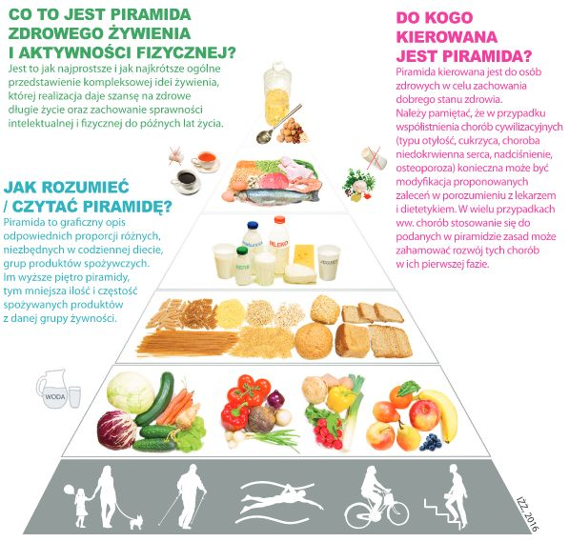

Slide 5


Slide 6
Na śniadanie spożywaj pełnoziarniste pieczywo
Trzeba zaznaczyć, że Nie każdy ciemny chleb jest pełnoziarnisty, dlatego najlepiej zawsze dokładnie sprawdzaj listę składników. Pieczywo pełnoziarniste zawiera więcej błonnika pokarmowego. Przy spożywaniu chleba najważniejsze jest, aby dodatek jaki się z nim je nie był wysokokaloryczny.

Slide 7
OWOCE - NIE ZAPOMINAJ O NICH !!!
Sięgaj po nie, kiedy masz ochotę na przekąskę i zastępuj nimi niezdrowe chipsy lub słodycze.
Są cennym źródłem witamin, składników mineralnych i błonnika pokarmowego, ale pamiętaj, że zawierają też dużo cukru, który w nadmiernych ilościach może być niekorzystny dla organizmu.

Slide 8
Mleko i jego przetwory.
Sięgaj po mleko, ponieważ jest bo źródłem wapnia.
Wapń jest niezbędnym składnikiem budowy kości, dlatego bardzo ważne jest, aby w młodym wieku spożywać dużo produktów mlecznych. Zawsze sprawdzaj etykietę na opakowaniach produktów mlecznych, ponieważ ważne jest aby mleko, jogurty i ser były niskotłuszczowe.

Slide 9
Warzywa
Pokoloruj swój talerz dzięki zawartości różnorodnych, smacznych warzyw. Najlepiej jeść surowe warzywa w kolorze pomarańczowym i ciemnozielonym, które smakują wyśmienicie i są podstawowym źródłem witamin i minerałów.

Slide 10
Warzywa i owoce
Warzywa i owoce powinny wchodzić w skład codziennej diety, gdyż są źródłem cennych witamin, zwłaszcza witaminy C oraz - karotenu. Dostarczają także kwasu foliowego. Zawierają znaczne ilości składników mineralnych takich jak: wapń, potas, magnez, sód.
Zawarty w owocach i warzywach błonnik pokarmowy nie ulega trawieniu przez enzymy przewodu pokarmowego. Spełnia on bardzo ważną rolę, m.in. posiada zdolność regulowania pracy przewodu pokarmowego zapobiegając zaparciom, korzystnie wpływa na stężenie cholesterolu i glukozy we krwi. Większość warzyw i owoców odznacza się wysoką zawartością wody (80-90%), z czego wynika ich niska wartość kaloryczna. .

Slide 11
Pięć porcji warzyw i owoców !!!
Jedna porcja to średniej wielkości warzywo (lub kilka mniejszych), średniej wielkości owoc (lub kilka mniejszych) albo 200 ml soku (szklanka lub mały kartonik). Warto w tym miejscu zaznaczyć, że w planowaniu dziennych porcji warzyw oraz owoców nie bierzemy pod uwagę ziemniaków.
Przykłady porcji: 3 mandarynki, 100 g malin, kartonik soku owocowego, mus z połowy jabłka i połowy gruszki, 100 g surówki z kapusty, 100 g kalafiora, cały pomidor do kanapek, koktajl ze 100 g jagód, 100 g sałatki owocowej, szklanka soku warzywnego.
Każdy posiłek powinien być wzbogacony porcją warzyw lub owoców. Porcję można zastąpić sokiem 100%. Stanowi on źródło cennych składników, tak samo jak owoce czy warzywa, z których jest wyprodukowany. Sok można na przykład dać dziecku do szkoły jako wygodne i smaczne wzbogacenie drugiego śniadania.

Slide 12
Mięso, jaja, orzechy i nasiona strączkowe
Spożywaj chude mięso, które jest bogate w białko. Jedz chude mięso lub mięso o niskiej zawartości tłuszczu. Wybieraj dania pieczone, gotowane lub grillowane – nie smażone.

Slide 13
Tłuszcz
Tłuszcze są niezbędnym składnikiem dla zachowania dobrego zdrowia. Najlepiej jest dostarczać organizmowi tłuszcz, poprzez spożywanie ryb, nasion, orzechów i płynnych olejów (olej rzepakowy, oliwa z oliwek, olej lniany, sojowy, kukurydziany, słonecznikowy).

Slide 14
Aktywność fizyczna
Musisz odnaleźć równowagę między jedzeniem i aktywną zabawą. Częściej się ruszaj – przynajmniej 60 minut w większość dni tygodnia. Nie musisz wykonywać męczących ćwiczeń, możesz chodzić na spacery, jeździć na rowerze, tańczyć ;)

Slide 15
Co do picia?
WODA Woda to zawsze najlepszy wybór, za który twój organizm na pewno ci podziękuje. Powinniśmy wypić min. 2 litry wody dziennie. Jeśli nie dostarczymy naszemu organizmowi odpowiedniej ilości wody, prawdopodobnie będziemy odczuwać zmęczenie a nasza skóra będzie sucha. Mogą pojawić się również bóle i zawroty głowy oraz zaburzenia pracy układu moczowego. HERBATY ziołowe, prawdziwie owocowe (czyli np. malinowa, która zawiera maliny, a nie tylko hibiskus i aromaty), herbata zielona (najlepiej liściasta lub wygodniejsza w użyciu liściasta w torebkach), SOKI naturalne, najlepiej świeżo wyciskane owocowe lub owocowo-warzywne. Jeśli już z kartonu, to 100%, nie wyprodukowany z soku zagęszczonego, SMOOTHIES czyli owocowy lub owocowo-warzywny napój o konsystencji koktajlu, niezwykle bogaty w wartości odżywcze- prawdziwa bomba witaminowa!

Slide 16
Szukaj zdrowych zamienników
Podejmując codzienne decyzje żywieniowe, staraj się zawsze szukać zdrowszej alternatywy, na przykład: słodzone płatki śniadaniowe - naturalne płatki zbożowe (owsiane, żytnie, orkiszowe, jaglane, jęczmienne) biały cukier - miód, cukier trzcinowy, syrop z agawy napoje, nektary, soki owocowe z kartonu - soki świeżo wyciskane jogurt owocowy - jogurt naturalny ze świeżymi owocami sezonowymi lub mrożonymi biała mąka - mąka pełnoziarnista razowa słodzone napoje - woda, lemoniada słodzona miodem biały ryż - dziki lub brązowy ryż frytki smażone w głębokim tłuszczu - frytki pieczone w piekarniku sklepowe wędliny - mięso pieczone w piekarniku, domowe wędliny makaron zwykły pszenny - makaron pełnoziarnisty, żytni śmietana - jogurt naturalny sklepowe słodycze - owoce suszone, świeże owoce, domowe wypieki chipsy, paluszki - orzechy, pestki dyni i słonecznika, prażona ciecierzyca, migdały

Slide 17
Dlaczego chipsy są niezdrowe dla dzieci?
Ziemniaki to powszechnie spożywane warzywa, jednak w procesie ich obróbki do postaci smacznego chipsa zachodzi wiele chemicznych procesów, które w istotny sposób zmieniają jego wartość odżywczą i tym samym powodują, że staje się on niezdrowy. Po pierwsze na skutek smażenia wytwarza się akrylamid, substancja która jest toksyczna dla układu nerwowego, może być również czynnikiem rakotwórczym; a najwięcej jest niej właśnie w chipsach.
Dodatkowo dla uzyskania pożądanego smaku do chipsów dodaje się polepszacze smaku oraz konserwanty, jeśli nawet producent deklaruje, że jego produkt nie zawiera konserwantów pozostaje jeszcze kwestia ogromnej ilości soli. Nadmiar soli w diecie dziecka jest niezdrowy ponieważ nerki niezbyt dobrze radzą sobie z jej dużą ilością.

Slide 18
Napoje gazowane są szkodliwe dla zdrowia?
Napoje gazowane typu cola często zawierają kwas ortofosforowy – antagonistę wapnia, który źle wpływa na strukturę kości. Kości stają się miększe i bardziej łamliwe. Kwas ortofosforowy wypłukuje z organizmu wapń tak potrzebny dla prawidłowego rozwoju zębów i kości, szczególnie u dzieci. Napoje gazowane niszczą szkliwo zębów i mogą powodować choroby dziąseł.

